Slide 1


Уральский федеральный университет имени первого Президента России Б.Н. Ельцина
«Умная теплица» - программно-аппаратный комплекс для садоводов
2023

Slide 2

1
Краткая информация по проекту

Slide 3

1. Краткая информация по проекту
ЦЕЛЬ ПРОЕКТА
Создание автоматизированной системы выращивания растений в закрытом помещении с использованием новейших технологий
и интеллектуальных устройств.
СУЩНОСТЬ ПРОЕКТА
Создание оптимальных условий для роста и развития растений, контроле за микроклиматом, автоматическом поливе, подсветке, удобрении и контроле за ростом.
СТАДИЯ ПРОЕКТА
Собран лабораторный образец и создана первая версия приложение для него, протестирована его работа и сделан вывод о работоспособности продукта в небольших масштабах.

Slide 4
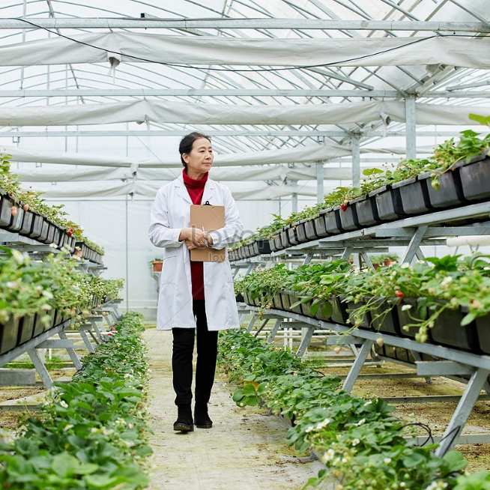
1.
КЛЮЧЕВЫЕ ФАКТОРЫ УСПЕХА
1.
2.
3.
4.
5.
Весь спектр климатических условий
Возможность автономности
Относится к трём группам передовых технологий Росстата
Поднятие сельского хозяйства в нынешней ситуации в мире
Работа от мобильного интернета

Slide 5
2
Описание инновационной идеи, положенной в основу проекта

Slide 6
2. Описание инновационной идеи
Проблемы:
1. Потери урожая
2. Высокие ресурсные и трудовые затраты
Причины:
Текущий мониторинг параметров агроклимата «вручную»
Персонал обладает недостаточными или несоответствующими умениями и навыками сбора и ухода за растениями.
Несоответствие выбранной технологии выращивания растений условиям теплицы.
Низкое качество посадочного материала.
Следствия:
Неравномерное распределение температуры, влажности и освещения в теплице.
Необходимо вручную корректировать микроклимат
Риск развития болезней и вредителей.
Низкая производительность тепличного комплекса и нерациональные затраты.
Риск потери репутации и клиентов.

Slide 7

2.
ОСНОВНЫЕ ЦЕЛИ И ЗАДАЧИ
Цель: создание программно-аппаратного комплекса по автоматизированному мониторингу и коррекции агроклиматических показателей тепличного комплекса для растений.
Задачи:
Наладить бесперебойное производство «Умных» теплиц;
2. Сделать комфортным и удобным выращивание продуктов с помощью автоматизированной модульной системы для всех пользователей.
ОПИСАНИЕ ИННОВАЦИОННОЙ ИДЕИ
Сопоставление объекта поиска с известными из уровня техники техническими решениями показало, что он характеризуется следующими отличительными признаками:
• Возможность управления системой при помощи голосового ассистента;
• Автоматическое опыление цветущих растений;
• Распознавание зрелых плодов с помощью машинного обучения

Slide 8
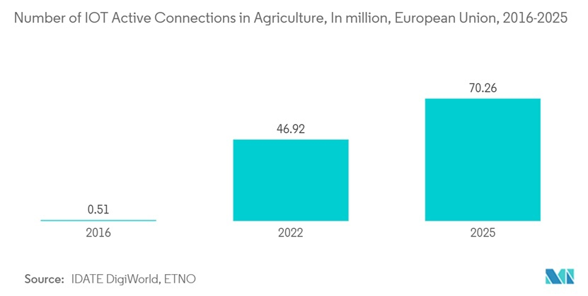
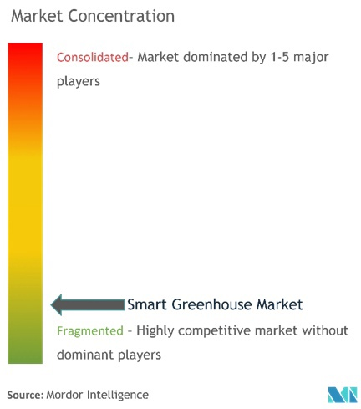
2. Оценка эконом. эффективности
Аналитики прогнозируют среднегодовой темп роста рынка "Умных" теплиц на уровне 10% в период 2022-2027 годов.
Основными драйверами роста рынка стали рост численности населения, изменения климата и урбанизация.
Ожидается, что сегмент интеллектуального сельского хозяйства будет развиваться высокими темпами.
Notes:
??

Slide 9
2. Требования к ресурсному обеспечению
Для полного ресурсного обеспечения проекту необходимо:
Поставки датчиков
Оборудование
Приложение и его дизайн
Аренда места для сборки готового продукта
Дизайна самого устройства.
Покупка лицензий на ПО
Из нанимаемых сотрудников необходимы:
Агрономы и специалисты по растениеводству
Инженеры
Программисты
Электронщики

Slide 10
2. ТЕХНИКО-ЭКОНОМИЧЕСКИЕ И ПОТРЕБИТЕЛЬСКИЕ ХАРАКТЕРИСТИКИ
Технико-экономические характеристики умной теплицы могут включать в себя следующие показатели:
Увеличение урожайности и качества продукции за счет оптимизации условий выращивания;
Снижение затрат на химические удобрения;
Сокращение расходов на трудовые ресурсы;
Возможность получения продукции круглый год;
Возможность выращивания продукции в городской среде;
Возможность получения экологически чистой продукции;
Потребительские характеристики:
1.Автоматизация процесса выращивания растений;
2.Наличие сенсоров для контроля системы
3.Создание оптимальных условий для развития растений;
4.Увеличение урожайности, ускорение созревания и улучшение качества продукции;
5.Использование для профессионального и для домашнего хозяйства;
6.Экономия времени и усилий при уходе за растениями;
7.Уменьшение затрат на энергопотребление и воду;
8.Возможность мониторинга и управления теплицей удаленно
9.Повышение эффективности использования земли и ресурсов;
10.Снижение риска потери урожая

Slide 11

Название факторов | Рейтинг | Наличие датчика воздуха | Возможность удаленного управления системой | Наличие модуля температуры | ТЭНы для нагрева воды | Реле для нагрева воздуха | Контроллер для работы вентилятора охлаждения | Датчики уровня CO2
Возможность контроля температуры | 7 | + | + | + |  | + | +
Энергосберегающее поддержание температуры воды | 8 | + |  |  | + |  | +
Возможность подключения к сети | 3 |  |  |  | + |  | + | +
Управления через браузер пк или смартфона | 4 |  | + |  | + |  | + | +
Возможность установки системы видеонаблюдения | 2 |  | +
Контроль и диагностика состояния оборудования | 9 |  | + |  | + |  | +
Функция управления системой проветривания | 10 | + | + | + |  | + | +
Функция управления системой вентиляции | 6 | + | + |  |  |  | +
Сообщения о невозможности исправления ошибок (переполнение бака, забытый открытый кран или двери) | 5 |  |  |  |  |  |  | +
Система экстренного оповещения | 1 |  | + |  |  |  |  | +
QFD

Slide 12
3
Описание бизнес-модели

Slide 13
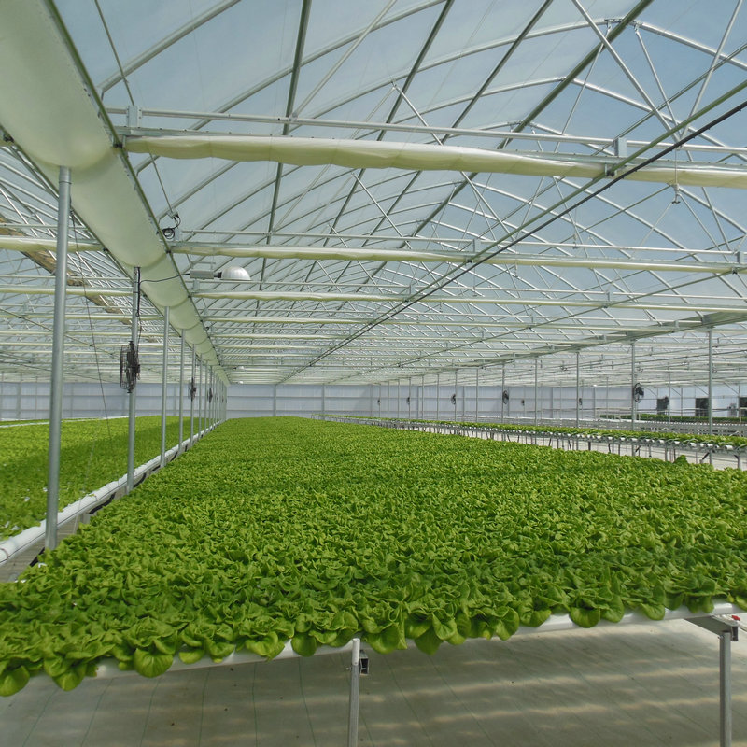
Продукт
Система умной теплицы, состоящей из 5ти модулей в базовой комплектации и мобильным приложением (сайтом):
Центральный контроллер
Модуль температуры
Модуль полива с биобактериями
Модуль освещения
Видео наблюдение (прямая трансляция)
Дополнительные: модуль опыления, определение зрелости плодов с помощью машинного обучения (перспектива).

Slide 14
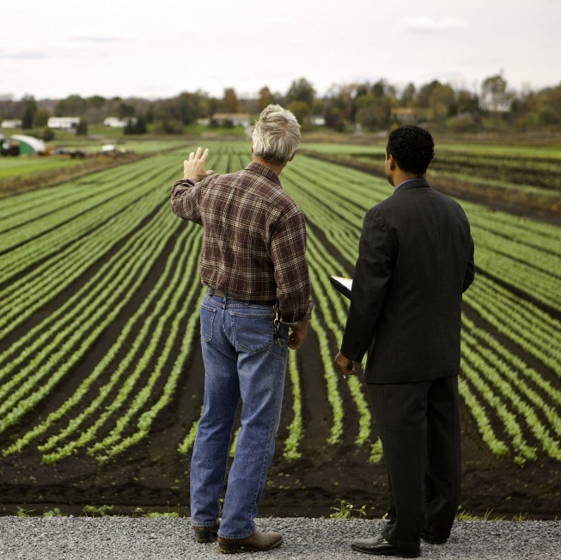
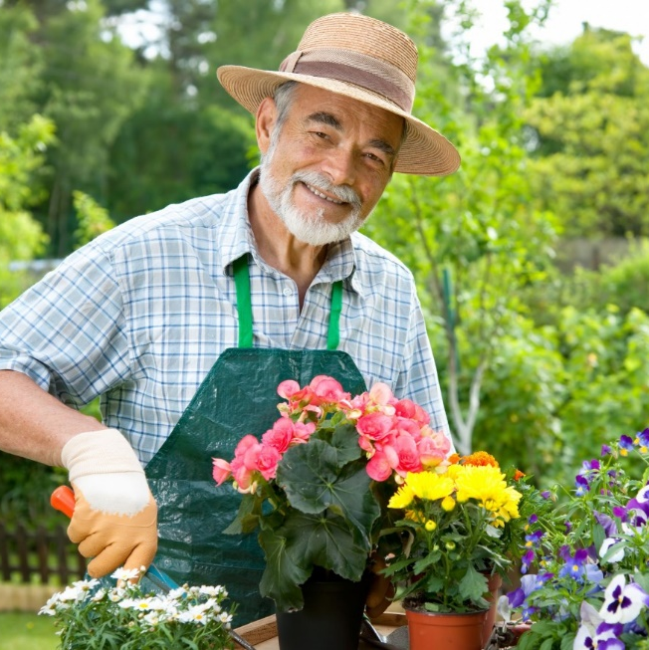
3.
Коммерческие выращивания
Могут быть использованы для производства овощей и фруктов в любое время года, что позволяет получать стабильный доход на протяжении всего года.
Домашнее использование
Могут быть использованы для выращивания свежих овощей и фруктов круглый год, что позволяет сэкономить деньги на покупке продуктов в магазинах.
Назначение и область применения
Исследовательским группам
Исследовательским группам по изучению: растениеводства, культивирования новых видов и их адаптации к разным климатическим условиям.

Slide 15
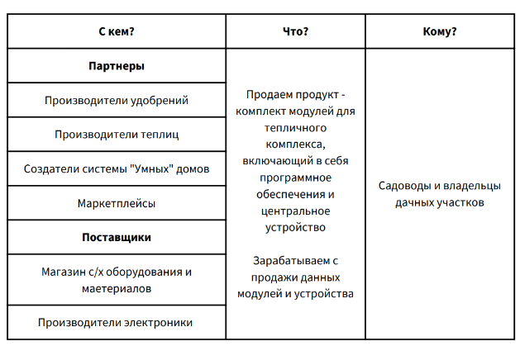
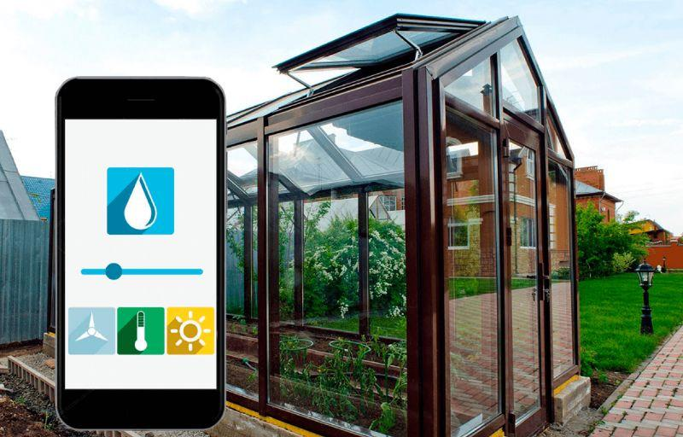
3. Бизнес - модель
Использование в собственном производстве продукта
Лизинг
Инжиниринг
Выдача лицензий на производство продукта
ПО собственной разработки будет доступно для использования клиентам, покупающим изобретение.

Slide 16
4
Анализ рынка

Slide 17

4. Уровень удовлетворения спроса
На данный момент уровень удовлетворения спроса на рынке умных теплиц не является высоким, так как спрос на этот продукт по-прежнему превышает предложение.
Однако, с ростом рынка и появлением новых производителей, можно ожидать улучшения ситуации и более широкого доступа к умным теплицам.
Характер отрасли
Отрасль умных теплиц является относительно новой и динамично развивающейся.
Она характеризуется высокой степенью инноваций и технологического прогресса,
а также высокой конкуренцией между компаниями-производителями.
Динамика продаж аналогов
СНГ - 2016 год - 4 млн долларов, 2020 год уже более 20 млн долларов.
Мир - 2020 год - 1,3 млрд долларов, 2025 год ожидается до 2,5 млрд долларов.

Slide 18
4. Особенности сегмента рынка
Признаки объекта | Наша теплица | LIVE ENERGY | УМНИЦА | Clover tech | ЙоТик М2
Интеграция с умным домом | + | - | - | - | -
Голосовой мониторинг | + | - | - | - | -
Прямая трансляция | + | - | - | - | -
Система оповещений | + | - | - | - | -
Работа от мобильного Интернета | + | - | - | - | -
Отказоустойчивость | + | - | - | + | +
Удаленный мониторинг и управление | + | - | + | + | +
Полив | + | + | + | + | +
Освещение | + | + | + | + | +
Обогрев | + | + | + | + | +
Цена | от 140 000 | от 577 912 | от 42 300 | от 1 000 000 | от 75 000
Растущий рынок
Целевая аудитория с несколько условиями подходимости
«Новый» рынок
Стоит рассмотреть возможные рынки для выхода на них и внедрения нашего продукта.
1. Экологические инновации
2. Приложения и оборудование Интернета вещей
3. Местное и промышленное сельское хозяйство

Slide 19
4.
КОНКУРЕНТНЫЕ ПРЕИМУЩЕСТВА
Проведя конкурентный анализ, мы выявили наши:
1.
2.
3.
4.
5.
Интеграция с
умным домом.
Голосовой мониторинг
Трансляция в «прямом эфире»
Система оповещений
Работа от мобильного интернета

Slide 20
5
Маркетинговый план

Slide 21
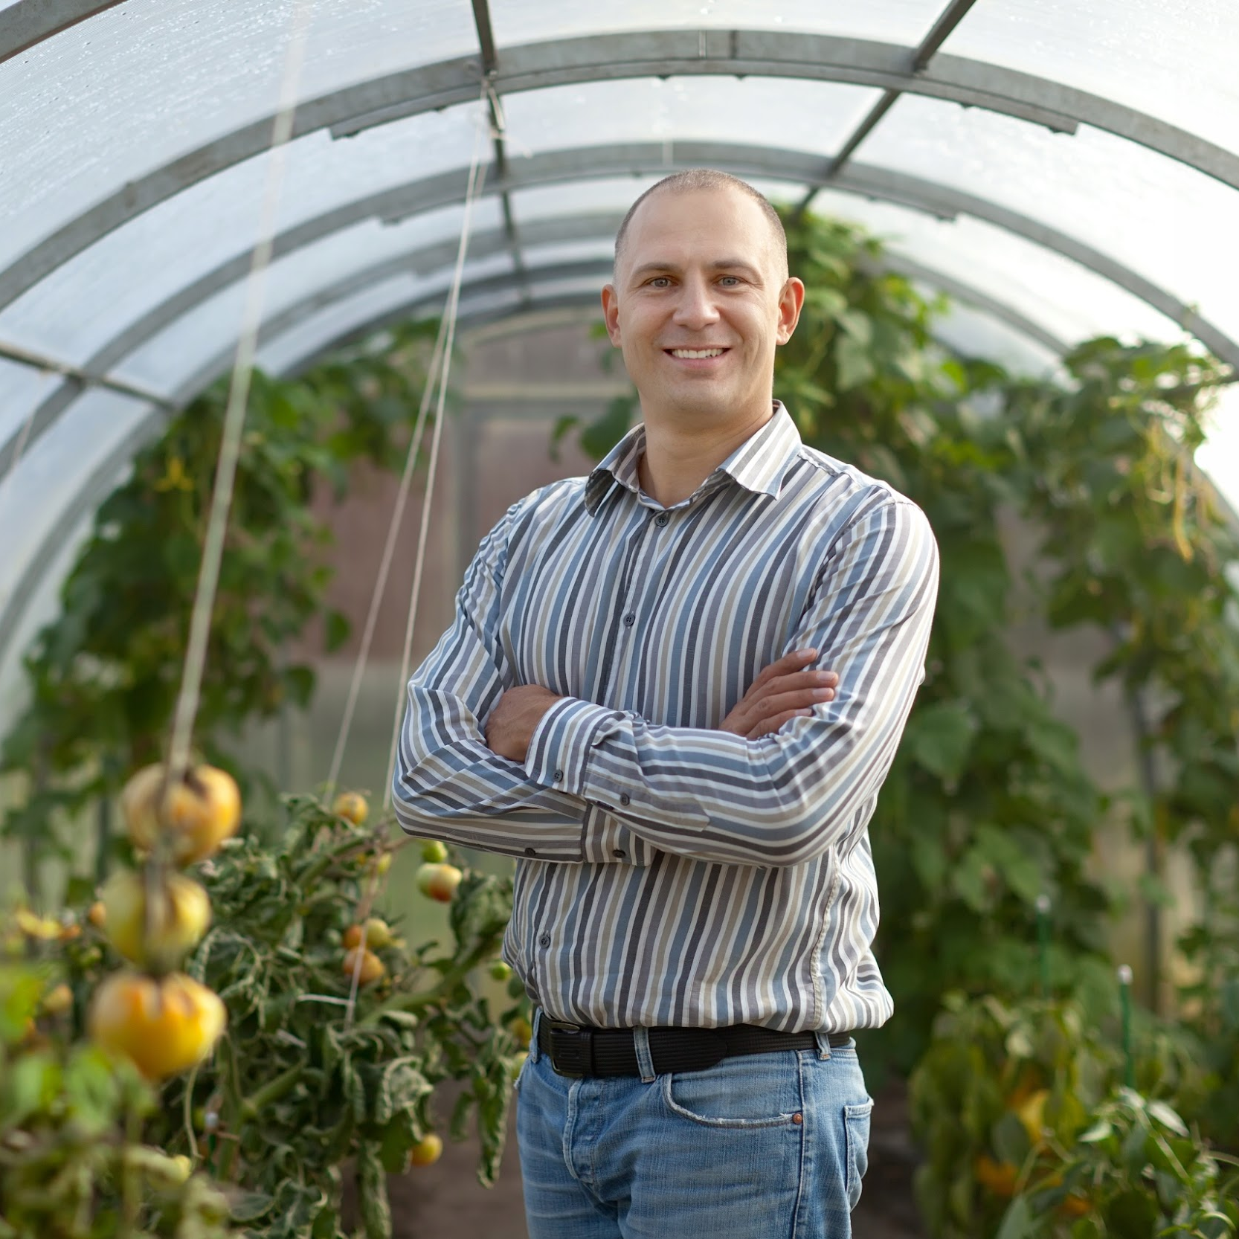
5. КОНЕЧНЫЕ ПОТРЕБИТЕЛИ
Целевая аудитория.
Существующая:
Молодежь и молодые семьи со средним и выше заработком, с трендом на экологию и здоровье, имеющими дачи, либо живущие за городом.
Потенциальная:
Теплицы являются самым рентабельным направлением сельского хозяйства в России. Продукт «Умная теплица» будет выгодным вложением для предпринимателей малых и средних бизнесов и в последующем – больших компаний.

Slide 22
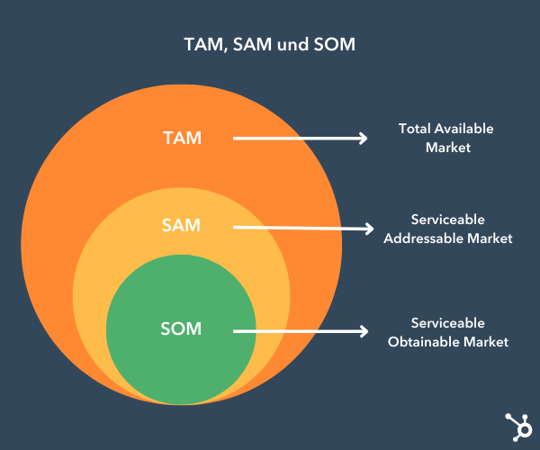
5. Планируемая доля рынка
TAM – 128 млрд.руб. – Рынок теплиц в мире
SAM – 50 млрд руб. – Доступный объем рынка умных устройств в сфере сельхоз
SOM – 4.5 млрд. руб. - Реально достижимый рынок
По оценкам экспертов на 2021 год объем рынка теплиц составил - 1 607,87 млн долларов США в 2021 году и, как ожидается, достигнет 2 922,75 млн долларов США к 2027 году, регистрируя среднегодовой темп роста 10,23% в период 2022-2027 годов (далее именуемый как прогнозный период).
В РФ сегодня насчитывается 72 инвестпроекта на период 2021/2028 гг. в сфере производства овощей закрытого грунта.
62% проектов уже реализуются, остальные — планируются к реализации.
Планируемый общий объем финансирования инвестпроектов на 2022-2024 гг. составляет 45,2 млрд руб., в том числе 1,7 млрд руб. будет направлено на модернизацию уже действующих комбинатов.
Notes:
??

Slide 23
6
Финансы

Slide 24
6. Обоснование цены на продукцию
Наименование продукта | Материалы и комплектующие | З/п | Страховые взносы | Услуги сторонних организаций | Стоимость привлечения клиента | Всего переменные расходы | Маржа | Маржинальная доходность | Цена
Центральный контроллер | 11 000,00 | 2 000,00 | 120,00 | - | - | 13 120,00 | 5 880,00 | 30,95% | 19 000,00
Модуль полива | 18 000,00 | 2 000,00 | 120,00 | - | - | 20 120,00 | 4 880,00 | 25,68% | 25 000,00
Модуль освещения | 40 000,00 | 2 000,00 | 120,00 | - | - | 42 120,00 | 12 880,00 | 67,79% | 55 000,00
Модуль температуры | 20 000,00 | 2 000,00 | 120,00 | - | - | 22 120,00 | 4 880,00 | 25,68% | 27 000,00
ИТОГО | 89 000,00 | 8 000,00 | 480,00 | - | - | 97 480,00 | 28 520,00 | 1,50 | 126 000,00
Статьи доходов (в год)
1. Продажа продукта для частных владельцев садов и дач – 50 млн руб (комплект модулей для тепличного комплекса, включающий в себя программное обеспечение и центральное устройство).
2. Дополнительные услуги или функционал, за который клиенты будут платить дополнительно – 20 млн руб (подписка на облачное хранилище данных о состоянии растений и условиях в теплице).
3. Продажа сопутствующих товаров и услуг – 20 млн руб (специальные удобрения, семена, инструменты для ухода за растениями, а также консультации специалистов по выращиванию растений в теплице).

Slide 25
7
Инвестиционное предложение

Slide 26
7. Инвестиционное предложение
Себестоимость 126.000 руб. за 1 ед.
Требуемые денежный поток для запуска по инвестиционной деятельности на 3 года – 2 270 000 руб.
При расходах в 1 912 395 руб. по плану к апрелю 2025 года, нужно продать 16 единиц продукта и получить за них 1 989 000 руб.
После вычета постоянных и переменных расходов прибыль для данной ситуации
76 625 руб.
Срок окупаемости продукта 14 полных месяцев.
Общая прибыль проекта в срок до 2027 года –
39 716 646 руб.
Наименование показателя | ИТОГО
Простой период окупаемости | 13,24
Дисконтированный период окупаемости | 13,39
Чистая текущая стоимость проекта | 30 046 478,26
Индекс прибыльности | 14,86
Внутренняя норма доходности | 202,022%
Notes:
??

Slide 27
СПАСИБО ЗА ВНИМАНИЕ!
УрФУ, 2023

Slide 28
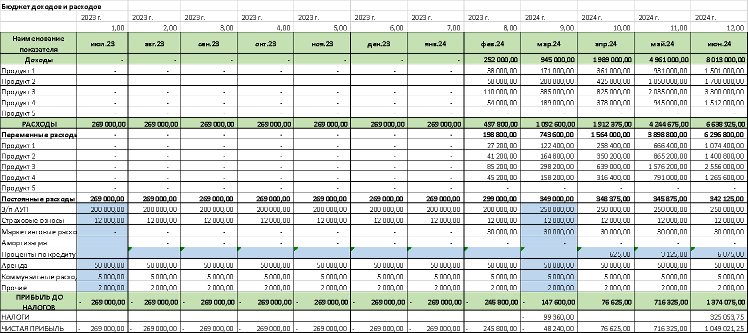
Приложение 1. Финансовый план для 1 года реализации

Slide 29
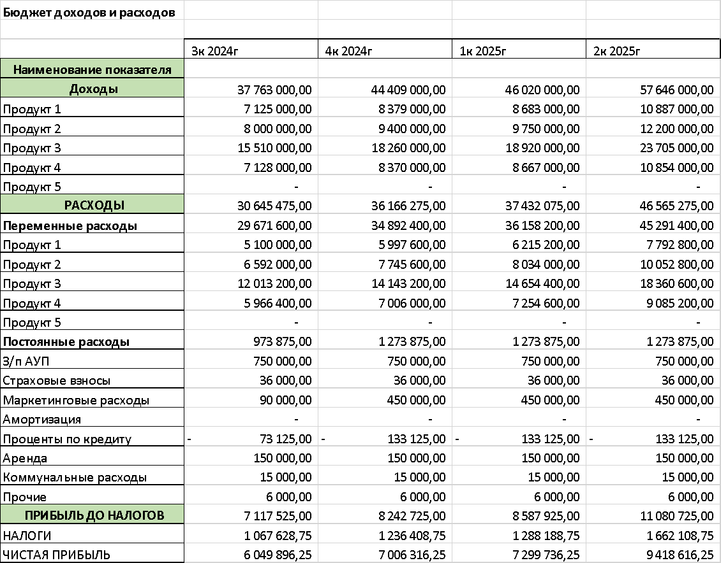
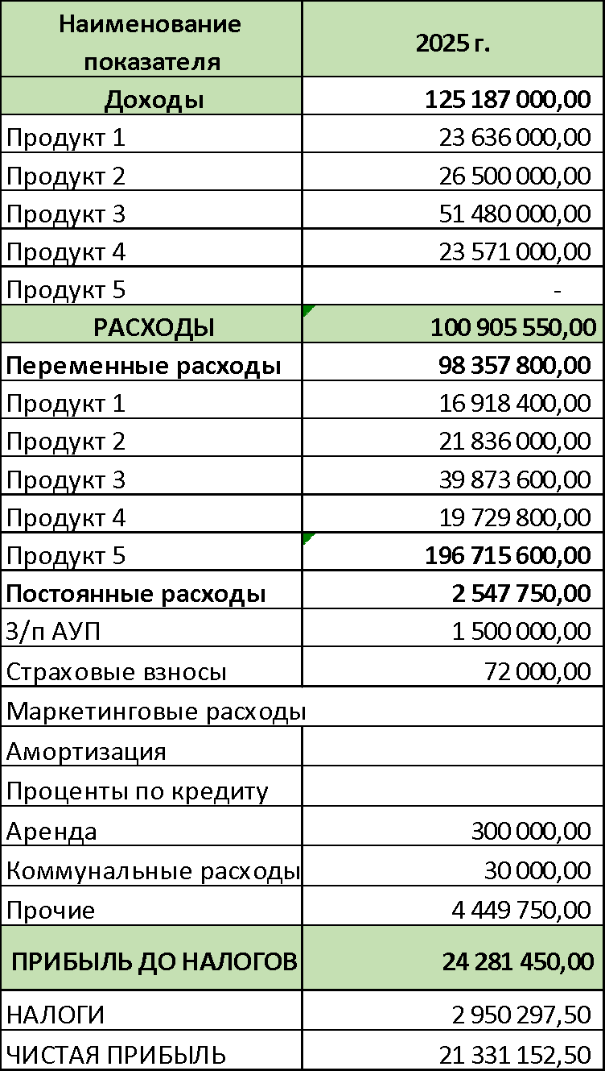
Приложение 2. Финансовый план для 2,3 годов реализации
2 год реализации
3 год реализации

